Slide 1
Безработица и ее виды

Slide 2
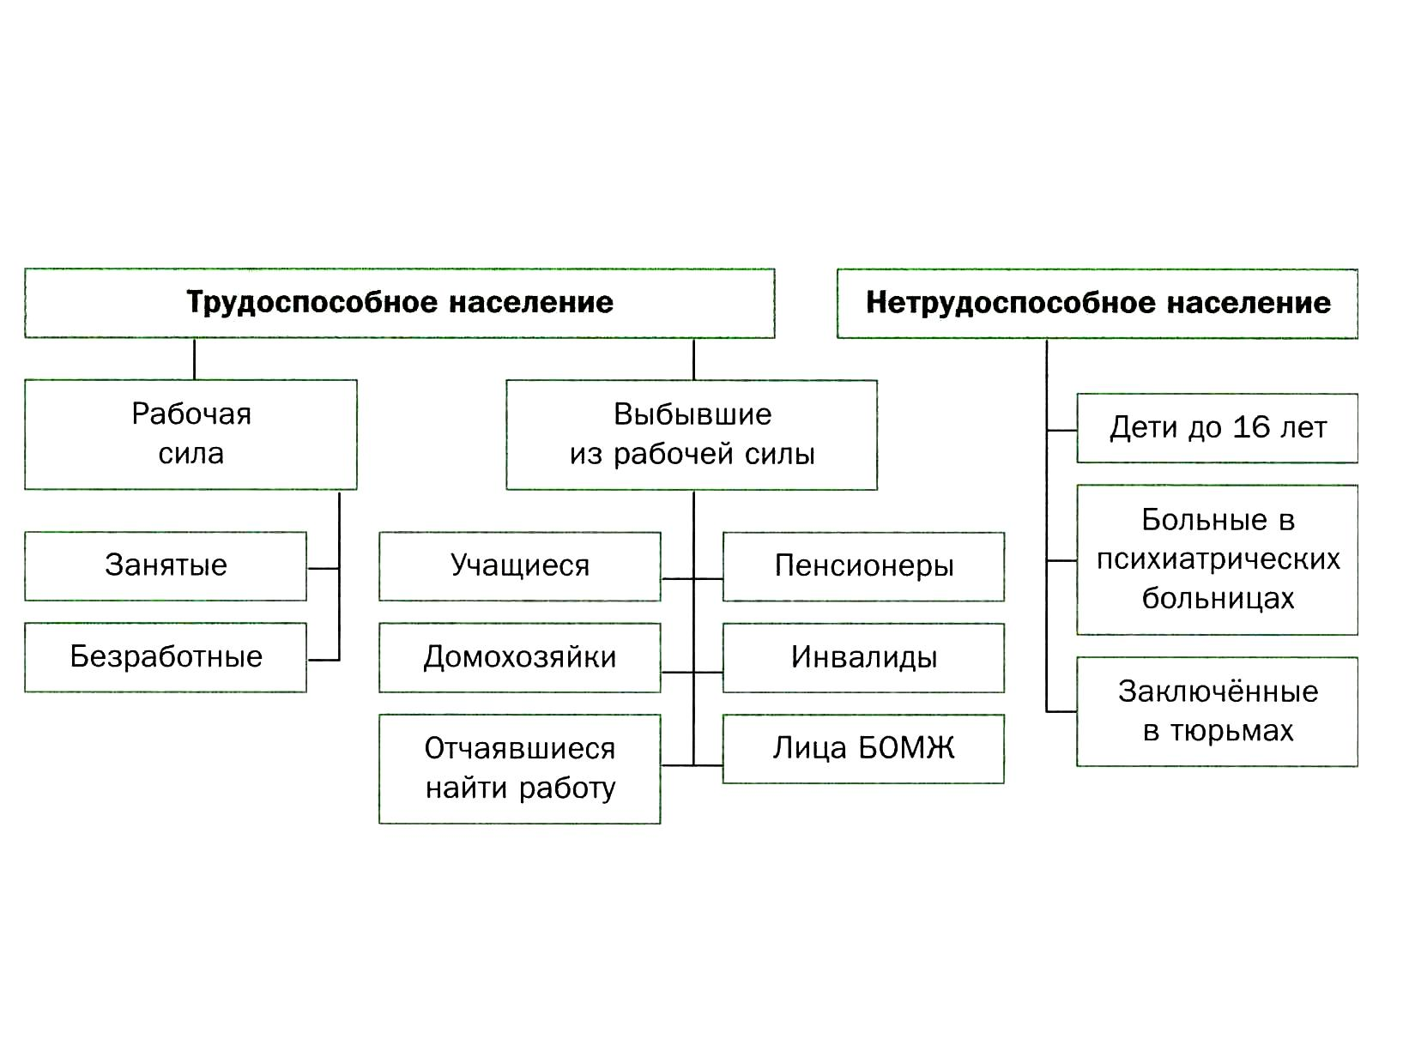

Slide 3
Занятые | Безработные
- работают по найму - заняты частным бизнесом - находятся на государственной службе | - не имеют работы - активно ищут работу - готовы приступить к работе немедленно

Slide 4
Виды безработицы
Фрикционная
Структурная
Циклическая
Сезонная
Скрытая

Slide 5
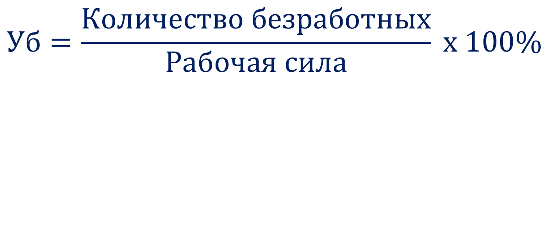
Уровень безработицы
$$Уб=\frac{Количество безработных}{Рабочая сила} х 100\%$$

Slide 6
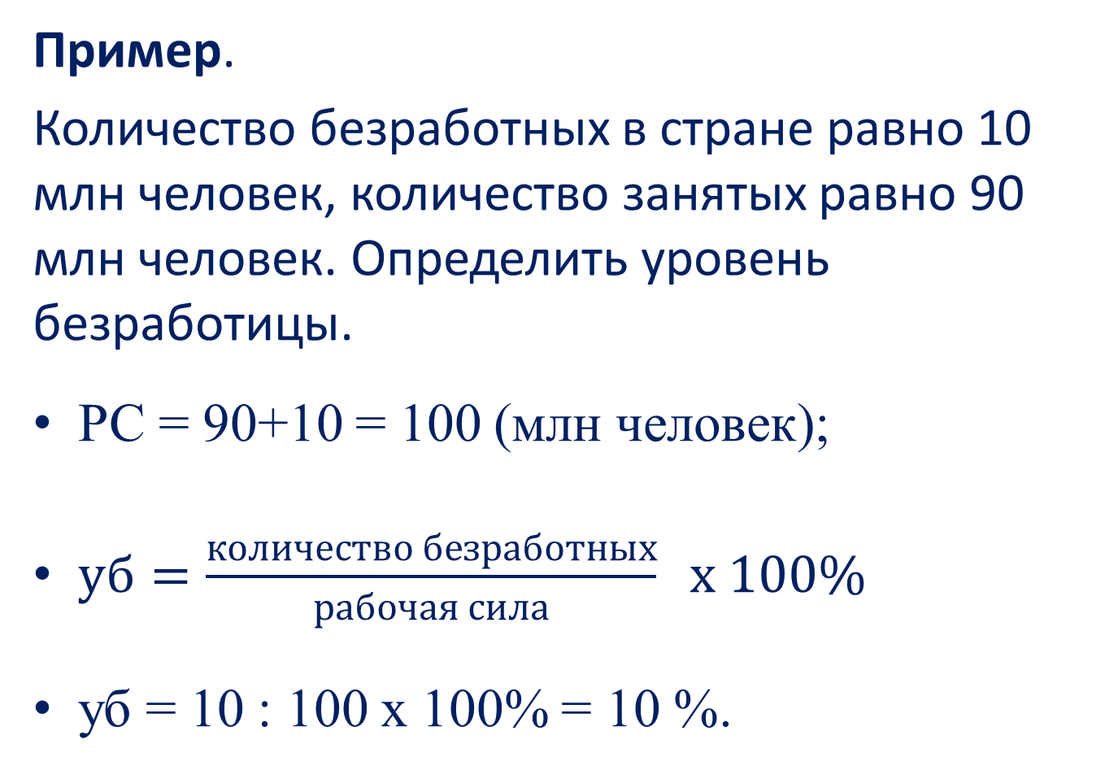
Пример.
Количество безработных в стране равно 10 млн человек, количество занятых равно 90 млн человек. Определить уровень безработицы.
РС = 90+10 = 100 (млн человек);
$уб=\frac{количество безработных}{рабочая сила} х 100\%$
уб = 10 : 100 х 100% = 10 %.

Slide 7
Фактический уровень безработицы
У факт = У фрикц. + У структ. + У цикл.
Пример.
У факт = 9%, У фрикц = 4%, У структ = 3%. Определить уровень циклической безработицы.
Решение. У факт = У фрикц. + У структ. + У цикл
У цикл = У факт. – (У фрикц + У струк) = 9 – (4+3) = 2 (%)

Slide 8
Полная занятость наступает, когда в стране отсутствует циклическая безработица
Естественный уровень безработицы – уровень безработицы при полной занятости
У ест. = У фрикц. + У структ.

Slide 9
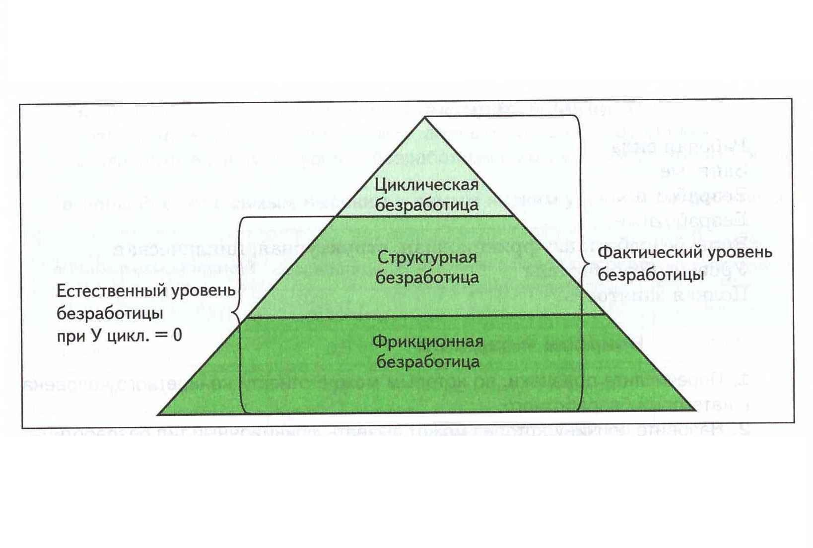

Slide 10
Последствия безработицы
Снижение доходов
Проблемы с психическим здоровьем
Потеря квалификации
Экономические последствия (потеря ВВП)
Ухудшение криминогенной ситуации
Ухудшение динамики роста интереса населения к труду
Снижение уровня обеспеченности домохозяйств

Slide 11
1. Под полной занятостью в экономической теории принято понимать ситуацию, когда отсутствует безработица:
а) циклическая б) фрикционная в) структурна
2. Экономически активное население - это:
а) безработные, ищущие работу;
б) пенсионеры;
в) работающие по найму.

Slide 12
3. Фрикционная безработица возникает в случае:
а) низкой мобильности населения;
б) отсутствия рынка труда;
в) демографического спада;
г) появления одних профессий и исчезновения других.
4. Структурная безработица возникает в случае:
а) экономического спада;
б) диспропорции спроса и предложения на рынке труда;
в) перемены места жительства работников;
г) несовершенства трудового законодательства.

Slide 13
5. Циклическая безработица возникает в случае:
а) кризиса на товарных рынках страны;
б) перемены места жительства работников;
в) сезонного характера деятельности;
г) несовершенства трудового законодательства.
6. Ферма после уборки урожая сократила количество работников. Механизаторы и комбайнеры вновь будут приниматься на работу только весной следующего года. Приведенный пример иллюстрирует безработицу
1) фрикционную 2) сезонную 3) циклическую 4) структурную

Slide 14
7. Верны ли следующие суждения о безработице?
А. К категории безработных относятся только те, кто активно ищет работу и состоит на учете в Центре занятости населения.
Б. Уровень структурной безработицы может быть значительно понижен за счет переобучения и переквалификации работников.
1) верно только А 2) верно только Б
3) верны оба суждения 4) оба суждения неверны

Slide 15
8. Найдите в приведенном ниже списке примеры, иллюстрирующие проявление фрикционной безработицы на рынке труда.
1) Гражданка М., квалифицированный экономист, два года не работала, ухаживая за больной матерью, приступив к поискам работы, не смогла найти место по специальности, отказавшись пойти на работу курьером.
2) В связи с длительной рецессией предприятие вынуждено было сократить около трети своего персонала, а часть сотрудников отпустить в бессрочный отпуск без сохранения содержания.
3) В связи с запретом на игорный бизнес, закрылись все городские казино и их персонал потерял работу, бывшим крупье необходимо переквалифицироваться.
4) Врач-педиатр переехал по семейным обстоятельства в другой город, пока он не смог найти работу по специальности и получает пособие по безработице
5) В связи с экономическим спадом в стране потеряли рабочие места многие банковские и конторские служащие
6) Бывший банковский юрист, имеющий опыт работы, ищет работу по своему профилю, предложенные ему вакансии его не устроили из-за низкого жалованья.

Slide 16
Благодарю за внимание

